Slide 1
Дипломный проект
«Построение диалоговых систем на примере чат-ботов»

Slide 2
Структура проекта
Постановка задачи
Выбор и пред обработка данных для модели
Варианты использования моделей
Результаты обучения: метрики
Лучшие результаты
Выводы

Slide 3
Постановка задачи
Необходимо разработать систему на PyTorch, которая:
Получает на вход сообщение от пользователя
Анализирует обращение
Выбирает соответствующее действие в соответствии со сценарием диалога
Подает на выход результат

Slide 4
Выбор и пред обработка данных для модели
Для построения чат-бота будем использовать:
- диалоги из фильмов Corpus Movie-Dialogs Corpus
- разговоры двух персонажей из мульти сериала «Рика и Морти»

Slide 5
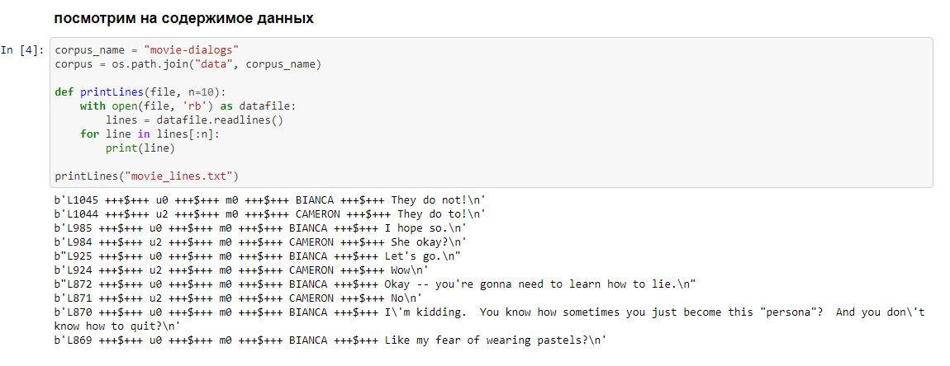
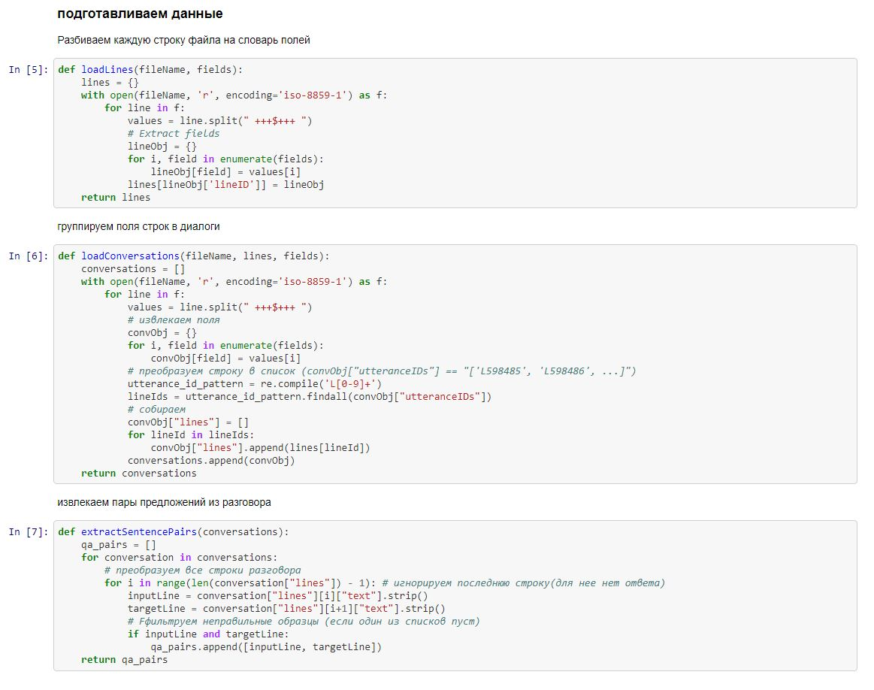
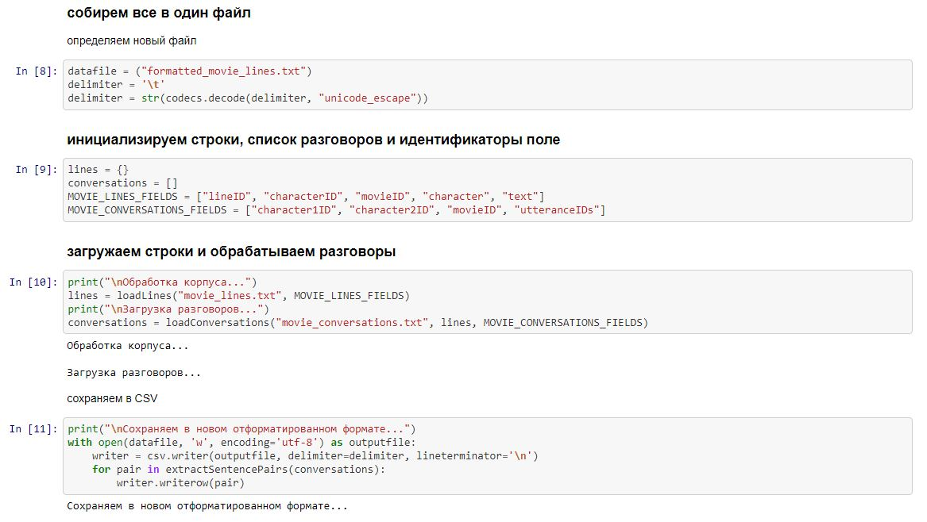
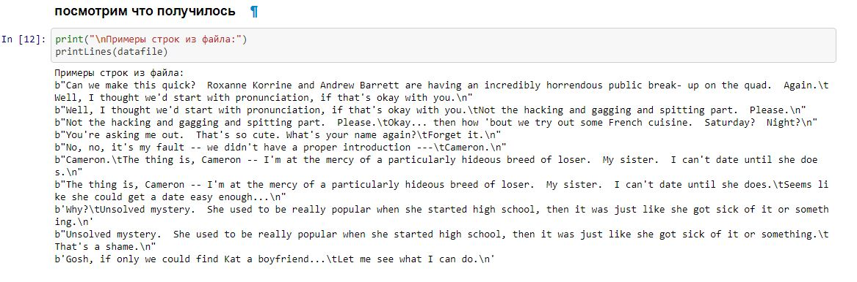
Корпус Cornell Movie-Dialogs Corpus
Для удобства мы создадим хорошо отформатированный файл данных, в котором каждая строка содержит предложение запроса, разделенное табуляцией, и пару предложений ответа .
220 579 разговоров между 10 292 парами героев фильмов
9035 персонажей из 617 фильмов
304,713 всего высказываний

Slide 6
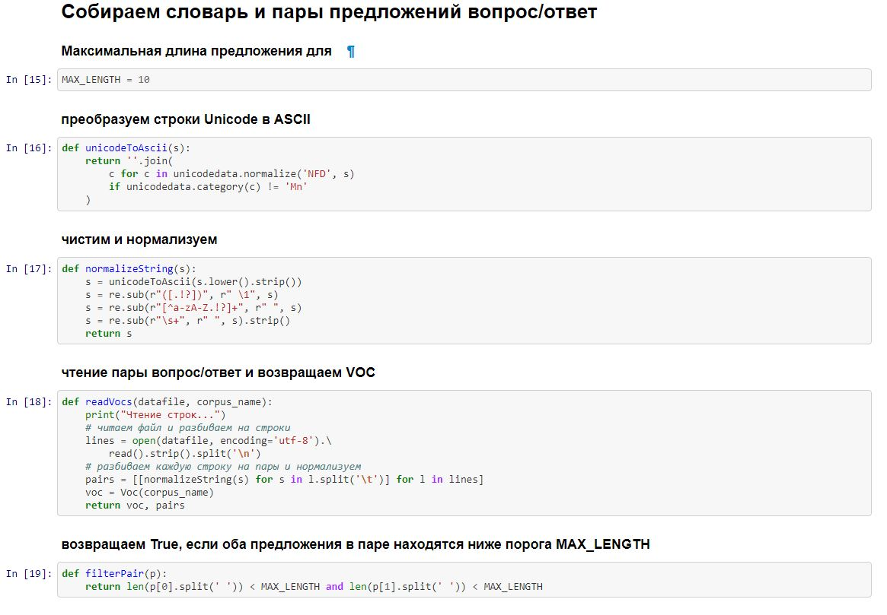
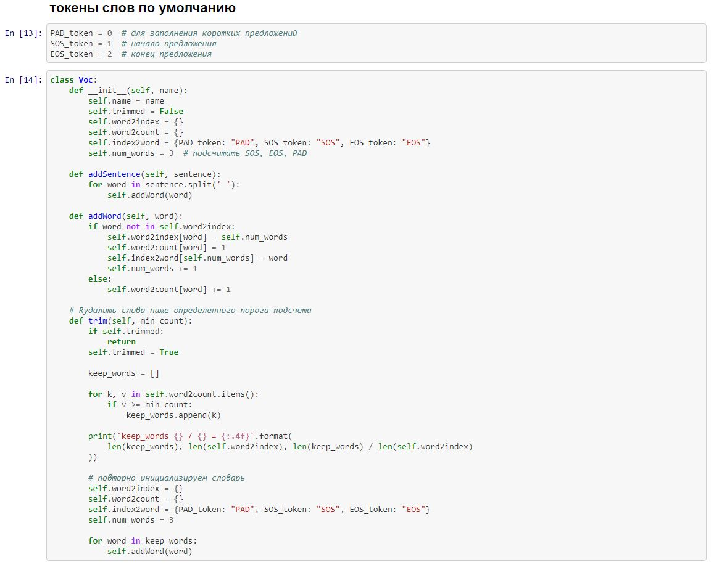
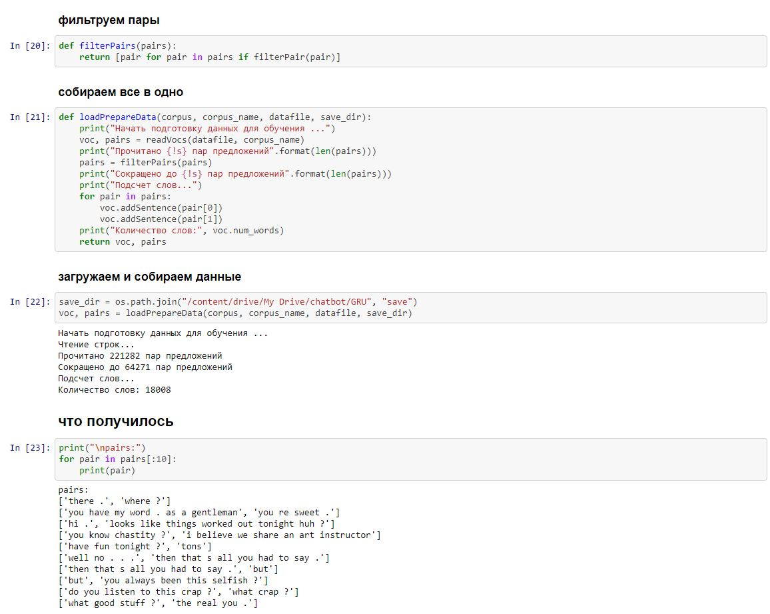
Корпус Cornell Movie-Dialogs Corpus

Slide 7
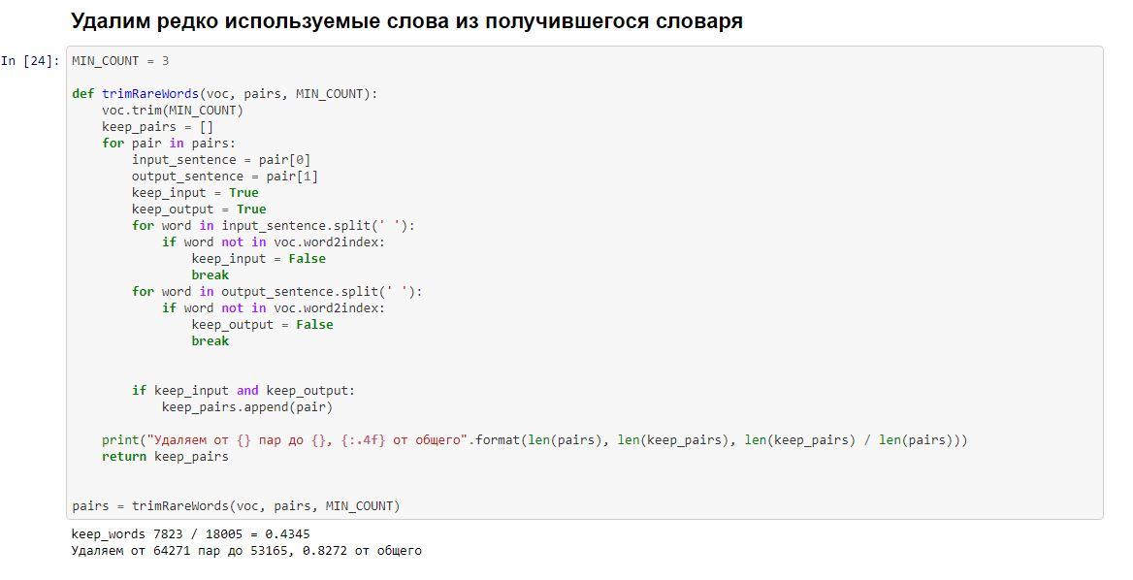
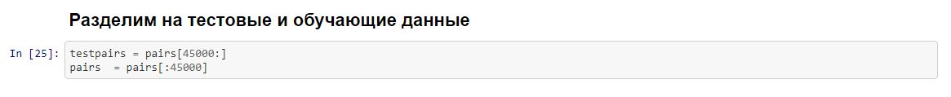
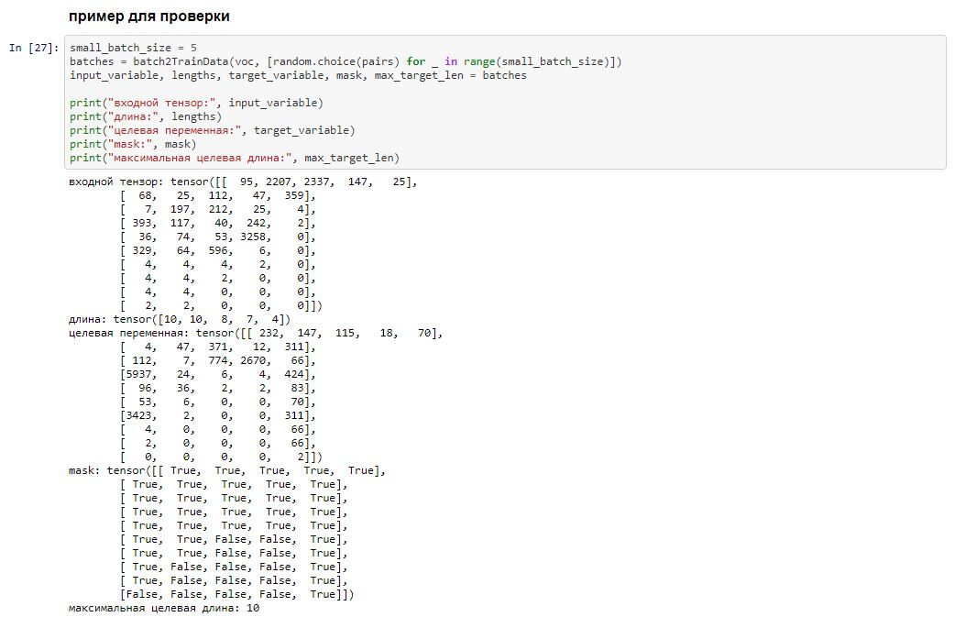
Корпус Cornell Movie-Dialogs Corpus

Slide 8
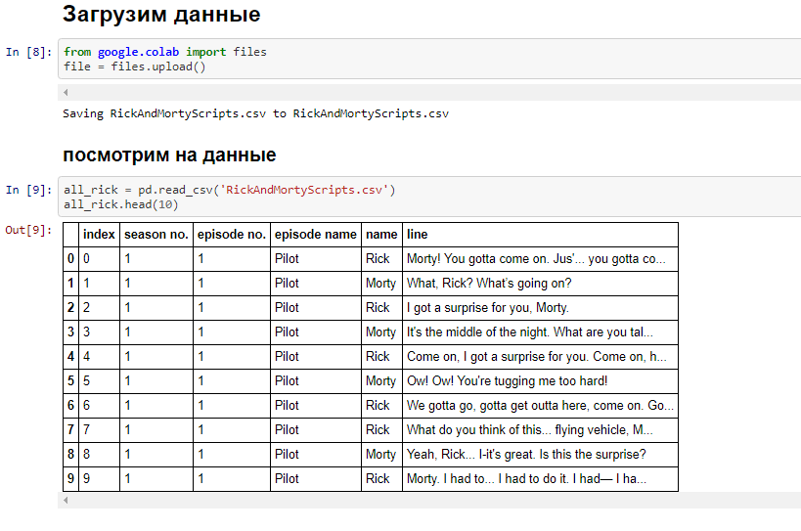
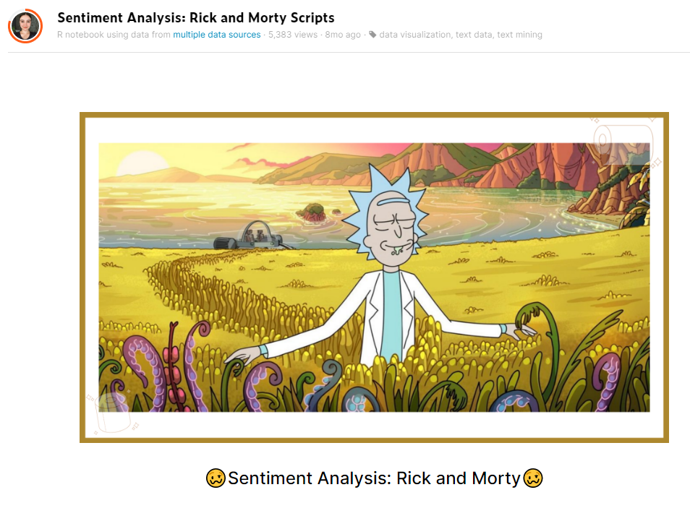
RickAndMortyScripts.csv

Slide 9
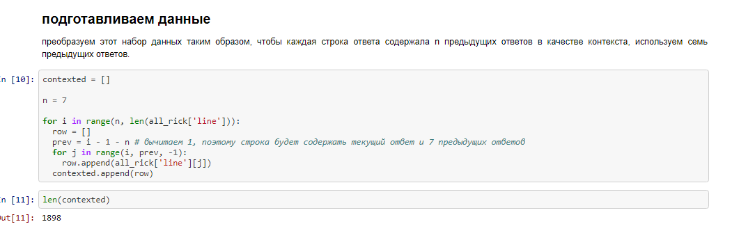
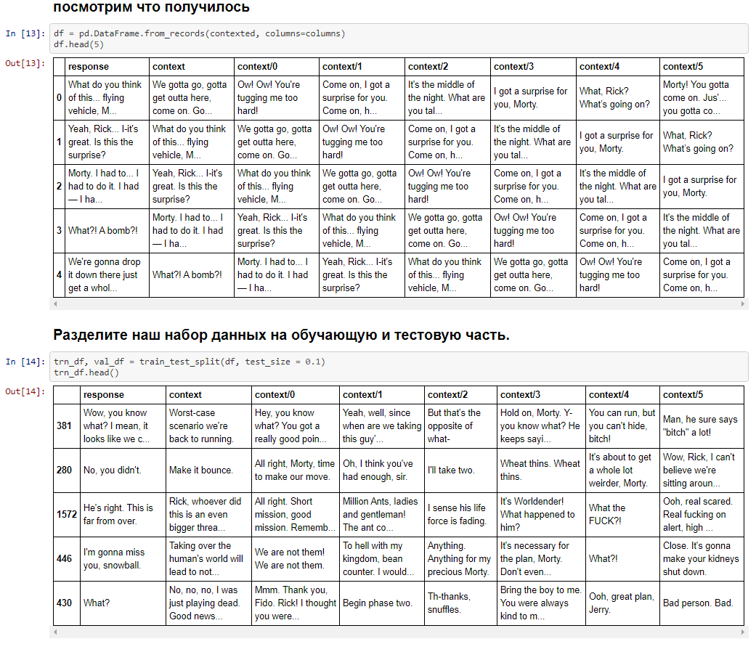
RickAndMortyScripts.csv

Slide 10
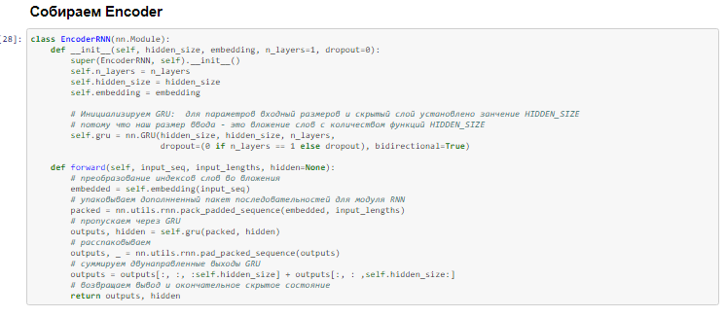
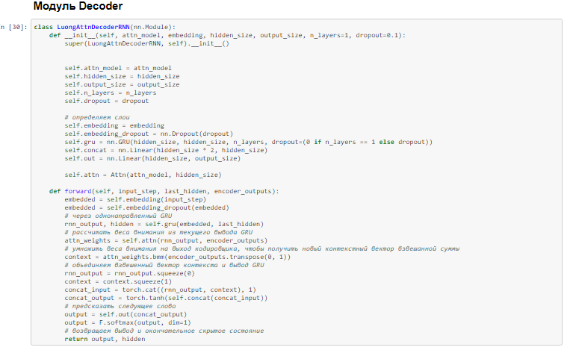
Варианты использования модели
Модель GRU
Используя две отдельные повторяющиеся нейронные сети вместе возможно реализовать поставленную задачу.
Одна RNN действует как кодировщик , который кодирует входную последовательность переменной длины в контекстный вектор фиксированной длины. Теоретически этот вектор контекста (последний скрытый слой RNN) будет содержать семантическую информацию о предложении запроса, которое вводится боту. Вторая RNN - это декодер , который принимает входное слово и вектор контекста и возвращает предположение для следующего слова в последовательности и скрытое состояние для использования в следующей итерации.
Основой нашей диалоговой системы будут использоваться модель seq2seq.

Slide 11
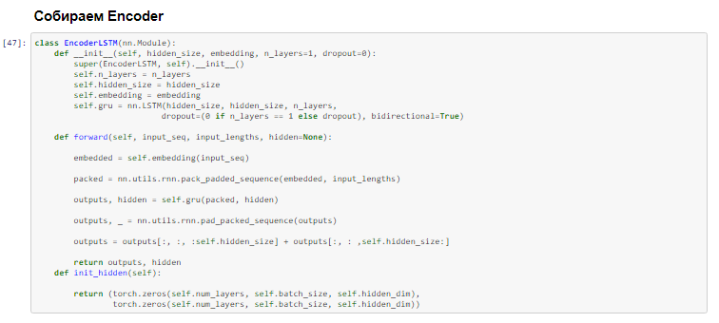
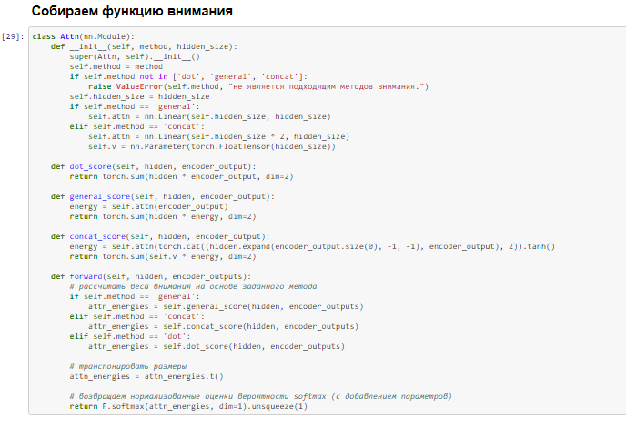
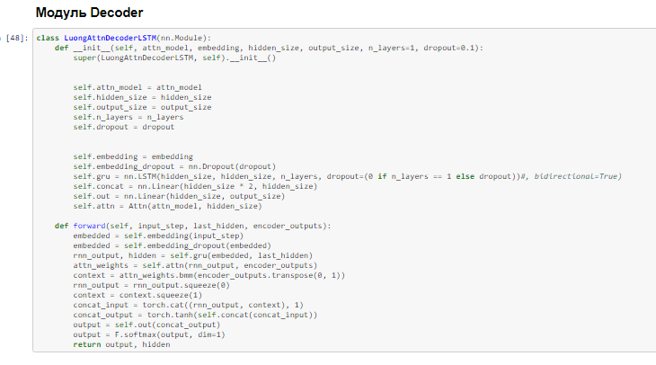
Варианты использования модели
Модель LSTM
Модуль внимания будем использовать один и тот же, что для GRU и LSTM

Slide 12
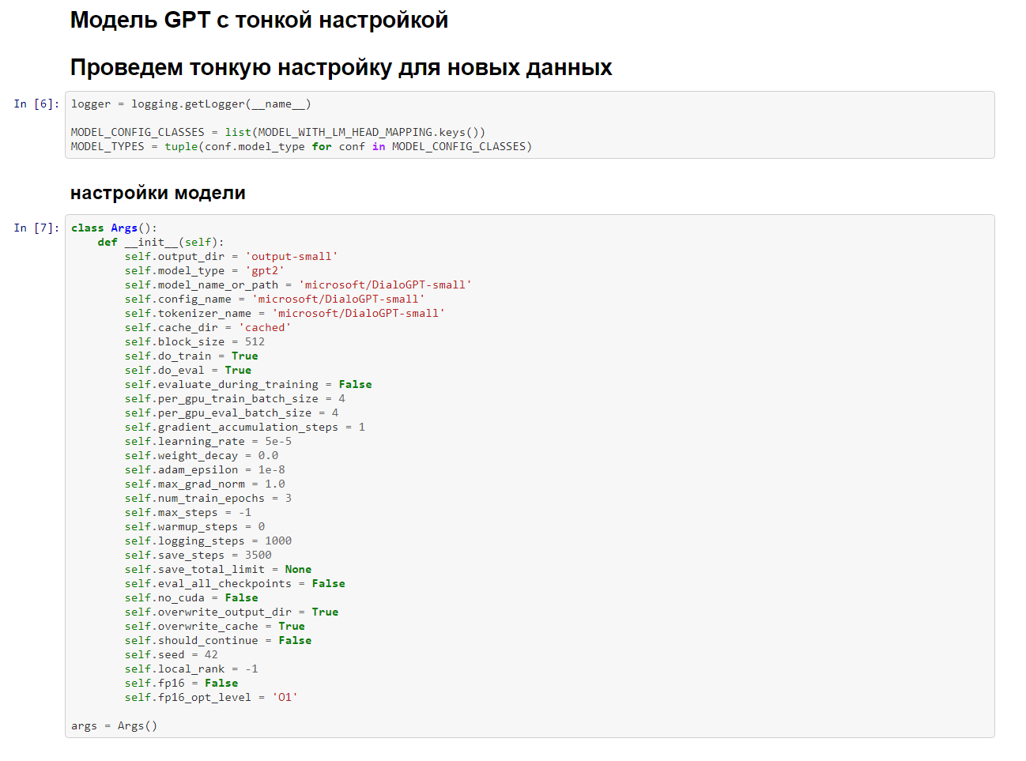
Варианты использования модели
Модель DialoGPT с тонкой
настройкой
Трансформаторы предоставляют архитектуры общего назначения (BERT, GPT-2, RoBERTa, XLM, DistilBert, XLNet…) для понимания естественного языка и генерации естественного языка с более чем 32+ предварительно обученными моделями на 100+ языках и глубоким взаимодействием между TensorFlow 2.0 и PyTorch.
Модель GPT2, обученная на 147 млн ​​разговоров, извлеченных из Reddit.
Эта модель идеально подходит для создания диалоговой системы для увлекательной беседы и даже в небольшом варианте реализации может поддерживать связный диалог.

Slide 13
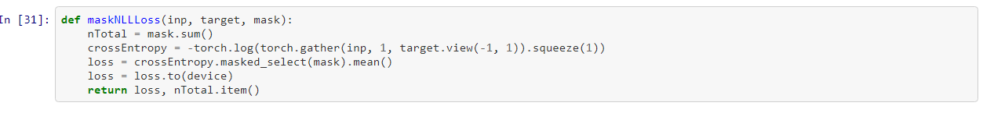
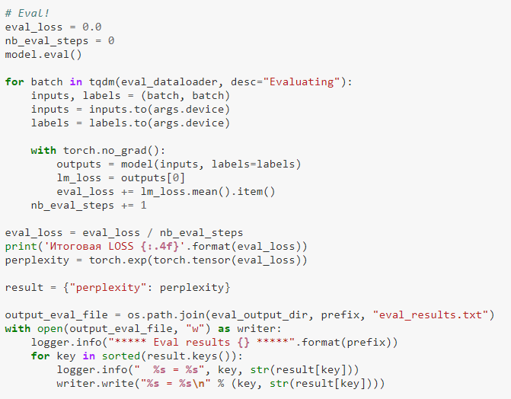
Результаты обучения: метрики
Модель DialoGPT с тонкой
настройкой
Поскольку мы имеем дело с пакетами дополненных последовательностей, мы не можем просто учитывать все элементы тензора при вычислении потерь. Мы определяем, maskNLLLoss, чтобы вычислить наши потери на основе выходного тензора нашего декодера, целевого тензора и тензора двоичной маски, описывающего заполнение целевого тензора.
Эта функция потерь вычисляет среднее отрицательное логарифмическое правдоподобие элементов, которые соответствуют 1 в тензоре маски.

Slide 14
Результаты обучения: метрики
Так же стоит отметить что метрика оценки диалогов по смысловой нагрузке проводиться экспертами и должна содержать ряд моментов, которые необходимо учитывать, такие как например:
Сфера деятельности разговора
Манера общения собеседников
Окраска общения
Лексика общения
и т.п.

Slide 15
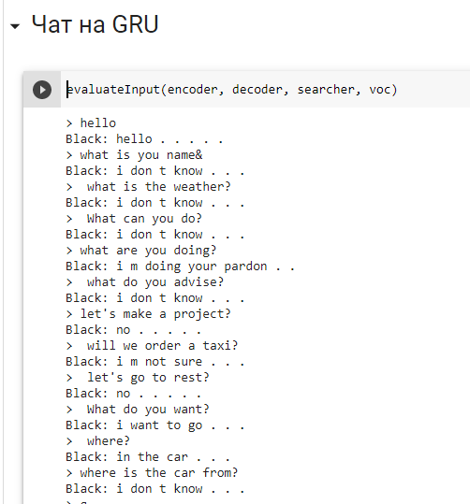
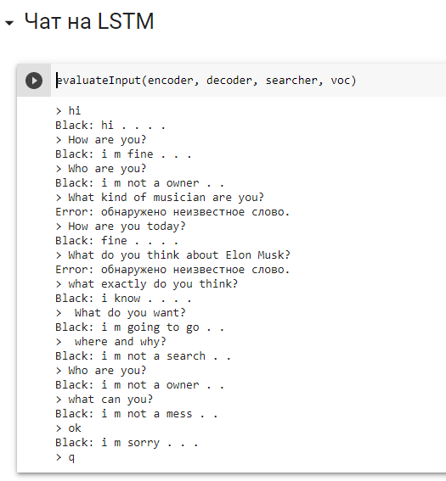
Лучшие результаты
Диалоги с построенными системами после обучения

Slide 16
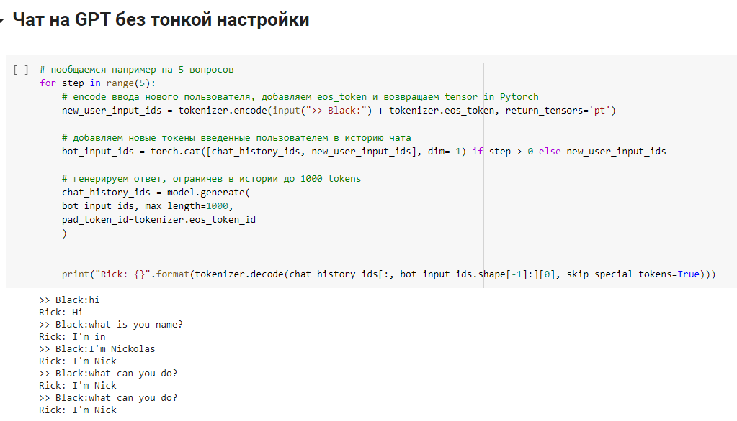
Лучшие результаты
Диалоги с построенными системами после обучения

Slide 17
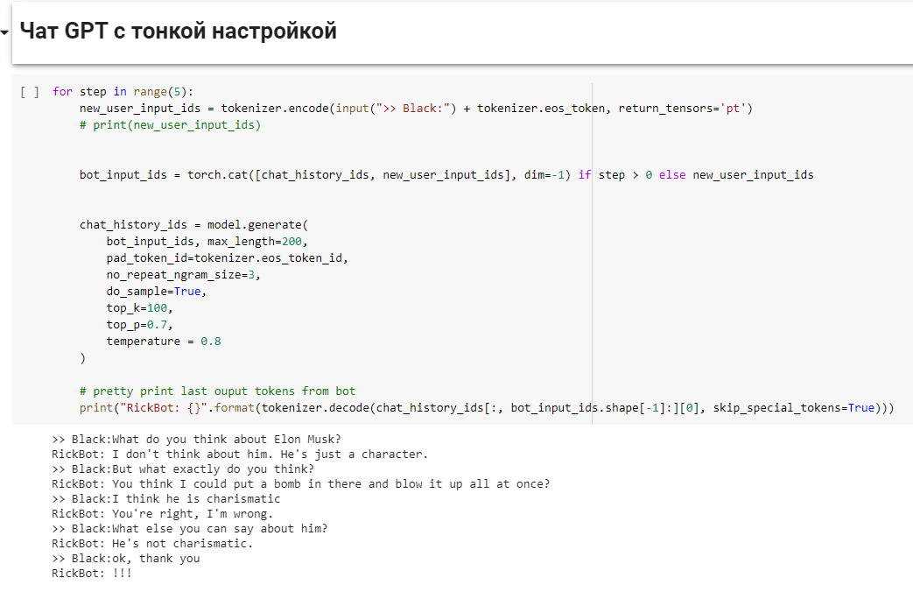
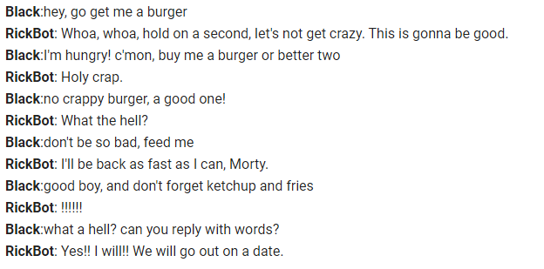
Лучшие результаты
Диалоги с построенными системами после обучения

Slide 18
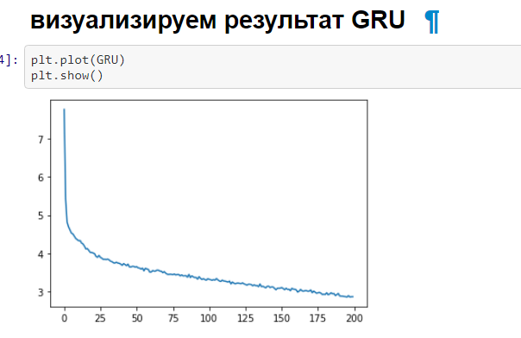
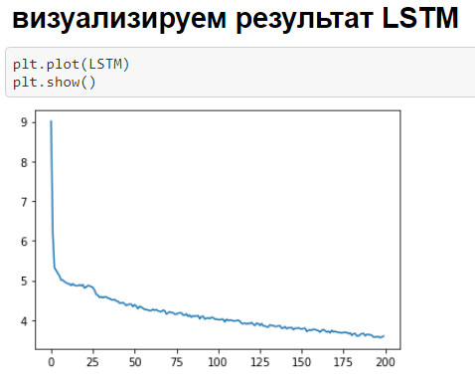
Лучшие результаты
GRU - LOSS: 2.8757
LSTM – LOSS: 3.5977
DialogGPT – LOSS: 1.3008

Slide 19
Лучшие результаты
Демонстрация лучшего результата в диалоге с лучшей моделью

Slide 20
Выводы
В рамках выполнения дипломного проекта проведено исследование и сравнение архитектур моделей и построены простые диалоговые системы на примерах чат-ботов.
Применение продвинутых архитектур моделей таких как DialoGPT с тонкой настройкой модели на небольшом наборе данных дает возможность создавать виртуальных персонажей, с которыми можно вести интересные диалоги.
Есть много способов изменить и улучшить созданных ботов, даже данные, вероятно, можно было бы лучше обработать или собрать больше. Одна крутая вещь, которую можно делать, - это пробовать несколько разных методов, сравнить результаты и более точно в зависимости от задачи выбирать ту или иную модель!

Slide 21
Перспективы
Используя диалоговые системы можно реализовывать различные проекты связанные с обработкой естественного языка, такие как например:
Создавать диалоговых помощников, которые могли бы например подготавливать информацию для предстоящих поездок или командировок
Вести беседы на определенные темы и давать ответы на интересующие вопросы
Классифицировать диалог с клиентом и давать оценку общения (негативное или позитивное общение)
Помогать собеседникам в «мозговых штурмах» различных задач
Вести опросные анкеты
И многое другое.

